Slide 1

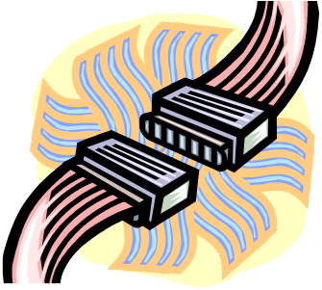

第六章、系统总线
版权所有，引用请注明出处
胡成玉

Slide 2
本章主要内容
总线基本概念
总线接口
总线的仲裁与定时
常用总线
计算机组成原理 Slide <number>

Slide 3
总线基本概念
总线连接方式
总线内部结构
总线结构与系统性能
计算机组成原理 Slide <number>

Slide 4
总线(BUS)基本概念
总线是系统部件间传送信息的公共通路。
内部总线(CPU内各功能单元间的连线）
系统总线（系统内各部件间的连线）
I/O总线(I/O设备间的连接总线）
处理器总线
计算机组成原理 Slide <number>

Slide 5
ALU
操作控制器
时序产生器
执行指令控制
指令译码器
程序计数器
PC
000 006
000 021
累加器
AC
STA 40
+1
CLA
指令寄存器
IR
地址寄存器
AR
000 030
CLA
ADD 30
000 004
缓冲寄存器DR
地址总线
ABUS
20
CLA
数据总线
DBUS
21
ADD 30
22
STA 40
23
NOP
24
JMP 21
…
30
000 006
…
40
000 004

Slide 6
总线特性
物理特性-----
  根数，插头、座的形状，引线的排列方式
功能特性-----
  地址,数据,控制总线三类
电气特性-----
  单/双向,电平高有效/低有效及范围
时间特性
计算机组成原理 Slide <number>

Slide 7
总线标准化
不同厂家的相同功能部件可互换使用.
ISA
EISA
VESA
AGP
PCI
计算机组成原理 Slide <number>

Slide 8
总线带宽
总线带宽：总线本身所能达到的最高传输速率。
  单位： Byte/s
设总线在同一个时钟周期内能并行传送D个字节
总线带宽为D_{r} 总线时钟周期为T，总线频率f=1/T
总线带宽D_{r}=D/T=D*f
D_{r}=4Byte×33.3MHz=133MB/s
计算机组成原理 Slide <number>

Slide 9
几个例子
ISA 16bit 8.3MHz Dr=2*8=16MB/s
EISA 32bit 16MHz Dr=4*16=64MB/s
PCI 32/64bit 33MHz Dr=133/266MB/s
AGP 64bit 66MHz Dr=8*66=528MB/s
PCI-X 64Bit 133MHz Dr=8*133=1GB/s
计算机组成原理 Slide <number>

Slide 10
总线连接方式
总线的排列以及与其它各类部件的连接方式影响计算机系统性能
  单总线结构
  双总线结构
  三总线结构
计算机组成原理 Slide <number>

Slide 11
单总线结构
系统总线
CPU
主存
设备
接口
······
适配器
设备
······
设备
系统总线含DBUS，ABUS，CBUS
特点：结构简单，易于扩充;
多部件共用一根总线，分时工作,传输效率较低。
计算机组成原理 Slide <number>

Slide 12




单总线速度瓶颈
计算机组成原理 Slide <number>

Slide 13
双总线结构
系统总线
CPU
内存
设备
接口
······
适配器
存储总线
设备
······
设备
CPU与内存有专用高速总线,减轻系统总线的负担;
内存可通过系统总线与外设进行DMA操作,而不必经过CPU.
计算机组成原理 Slide <number>

Slide 14
三总线结构
系统总线
CPU
内存
通道
I/O总线
存储总线
设备
接口
······
适配器
设备
······
设备
计算机组成原理 Slide <number>

Slide 15
三总线结构
特点:双总线基础上增加I/O总线,它是多个外设与通道间传送信息的公共通路;
通道的使用,进一步提高了CPU的效率.
“通道”是一台具有特殊功能的处理器,它分担了一部分CPU的功能.统一管理外设及实现外设与内存间的数据传送.
计算机组成原理 Slide <number>

Slide 16
总线结构与系统性能关系
最大存储容量
  单总线系统中,内存要为外设保留一些地址.
指令系统
  单总线系统中,无须专门的I/O指令;
  双总线系统中,设有专门的I/O指令.
吞吐量
  三总线系统比单总线系统要大得多.
计算机组成原理 Slide <number>

Slide 17
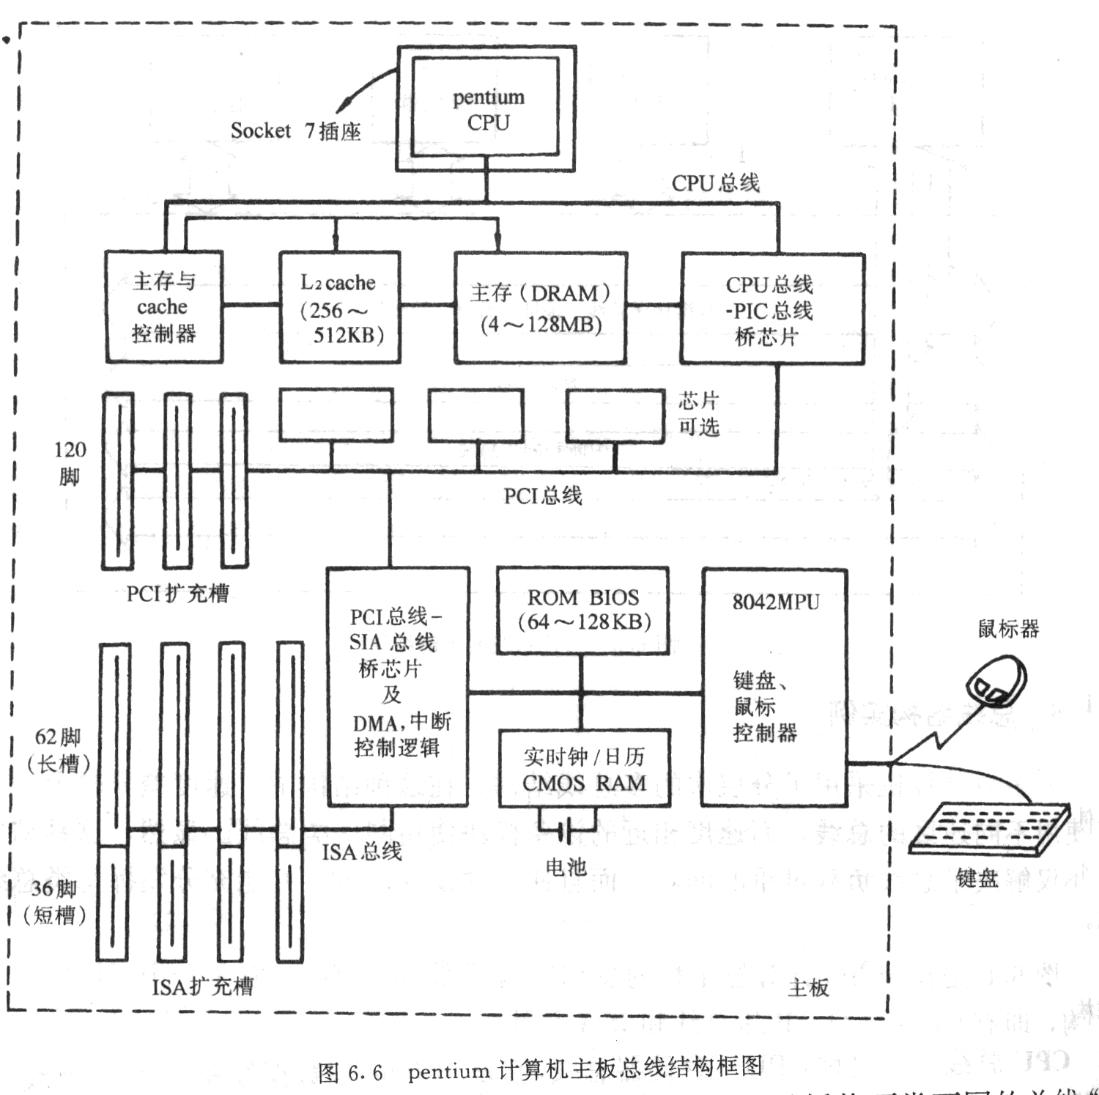
北桥
南桥

Slide 18
本章主要内容
总线基本概念
总线接口
总线的仲裁与定时
常用总线
计算机组成原理 Slide <number>

Slide 19
总线接口
信息传送方式
总线接口基本概念
计算机组成原理 Slide <number>

Slide 20
信息传送方式
串行传送
并行传送
分时传送
计算机组成原理 Slide <number>

Slide 21
串行传送
发送部件
接收部件
并-串转换
串-并转换
00000101
T₁
T₂
T₃
T₄
T₅
T₆
T₇
T₈
位时间
低位
高位
传送脉冲
1
0
1
0
0
0
0
0
计算机组成原理 Slide <number>

Slide 22
串行传送
一条传输线
每次一位,
先低位,后高位.
同步--- “位时间”
成本低,速度慢.
计算机组成原理 Slide <number>

Slide 23
并行传送
高位
发送
部件
1
接收
部件
0
1
0
0
0
0
0
0
低位
每位数据一条传输线,并行传送.采用电位传送.传送速度快.
计算机组成原理 Slide <number>

Slide 24
发展趋势
并行传输距离受限
且线间串扰严重（crosstalk）
串行传输距离长
无串扰现象
随着总线频率的增加，并行逐渐转向串行
计算机组成原理 Slide <number>

Slide 25
分时传送
采用总线复用方式
连在总线上的部件分时使用总线.
计算机组成原理 Slide <number>

Slide 26
总线接口基本概念
指CPU与内存、外设,或两种外设或两种机器间通过总线连接的逻辑部件.
地址总线
CPU
接
口
外设
数据总线
控制总线
计算机组成原理 Slide <number>

Slide 27
接口功能
速度匹配;
格式转换;
传送主机控制信号;
反映设备的工作状态;
识别和指示数据传送的地址和传输量;
程序中断。
计算机组成原理 Slide <number>

Slide 28
本章主要内容
总线基本概念
总线接口
总线的仲裁与定时
常用总线
计算机组成原理 Slide <number>

Slide 29
总线仲裁、定时
总线仲裁
总线定时
计算机组成原理 Slide <number>

Slide 30
总线的仲裁
总线仲裁：对总线的使用进行合理的分配和管理.
  部件要使用总线进行通信时,要向控制部件发请求信号.控制部件按各部件的优先级来决定谁使用总线.
根据总线控制部件的位置,仲裁方式分为两类:
  集中式总线仲裁
  分布式总线仲裁
计算机组成原理 Slide <number>

Slide 31
集中式仲裁
链式查询方式
计数器定时查询方式
独立请求方式
计算机组成原理 Slide <number>

Slide 32
链式查询方式
数据总线，地址总线
中
央
仲
裁
器
BS
BR
接口1
接口2
接口n
BG
BS------总线忙 BR------总线请求 BG------总线响应请求（授权）
通过接口的优先级排队电路来实现. 离总线控制器越远,优先级越低.
用线少-----BG1根,易扩充; 对响应链的电路故障很敏感.
计算机组成原理 Slide <number>

Slide 33
计数器定时查询方式
中
央
仲
裁
器
总线
设备地址计数
BR
BS
接口1
接口2
接口n
BS=0时,计数器开始计数,计数值通过一组地址线发向各设备.各接
口中的设备地址与计数值一致时,该设备置“1”BS线.线数为㏒₂n根.
计数器的初值可用程序来设置.------各设备的优先级可变.---灵活.
计算机组成原理 Slide <number>

Slide 34
独立请求方式
中
央
仲
裁
器
总线（地址线、数据线）
BGn
BRn
BG2
BR2
BG1
BR1
接口1
接口2
接口n
每一设备有一对BR和BG; 响应速度高
控制灵活,优先级可通过程序改变; 控制线数多.--------2n根.
计算机组成原理 Slide <number>

Slide 35

分布式仲裁
无需中央仲裁器（总线控制器）
每个功能设备都有自己的仲裁号以及仲裁器
优先级仲裁策略
计算机组成原理 Slide <number>

Slide 36
总线定时
总线信息传递过程分为:
请求总线，总线仲裁，寻址，信息传送，状态返回
当共享总线的部件获得总线使用权后，就开始传送信息，即进行通讯。为了同步主方、从方的操作，必须制定定时协议。
定时，即事件出现在总线上的时序关系。
同步定时 异步定时
计算机组成原理 Slide <number>

Slide 37
同步定时
同步定时，又称无应答定时。
事件出现在总线的时刻是由总线时钟信号来确定，所有的事件都出现在时钟信号的前沿，大多数事件只占据一个时钟周期。
采用公共时钟，每个功能模块什么时候发送或者接受信息都由统一时钟来规定，因此同步定时具有较高的数据传输频率。
但仅仅适合于总线长度短，各功能模块存取时间相差不大的情况。必须按最慢的设备定时。
计算机组成原理 Slide <number>

Slide 38
同步时序
总线时钟
读命令
地址线
启动信号
数据线
认可线
计算机组成原理 Slide <number>

Slide 39
异步定时
异步定时，又称应答定时，后一事件出现在总线上的时刻取决于前一事件的出现，建立在应答和互锁机制基础上，
不需公共时钟信号；
总线周期长度可变，快、慢速设备可连到同一总线上。
计算机组成原理 Slide <number>

Slide 40
异步定时
BR
BG
SACK
BS
计算机组成原理 Slide <number>

Slide 41
本章主要内容
总线基本概念
总线接口
总线的仲裁与定时
常用总线
计算机组成原理 Slide <number>

Slide 42
常用总线
ISA/EISA/VESA
PCI/PCI-X
NGIO
Future I/O
InfiniBand
AGP
USB
计算机组成原理 Slide <number>

Slide 43
IBM PC/XT
IBM PC／XT总线是 1981年与IBM个人计算机同时推出的，是 IBM PC／XT微机所用的总线，是围绕当时的 Intel 8088芯片而设计。
具有开放式结构，用户可在IBM PC／XT机的底板上使用总统扩展插座，通过接口板使IO设备与主机相连。
PC／XT总线定义了62根信号线。其中数据线8根，地址线20根，控制线26根（含时钟信号），电源5根，地线3根。
计算机组成原理 Slide <number>

Slide 44
IBM PC/AT
ISA（industrial standard architecture）总线标准是IBM 公司1984年为推出PC/AT机而建立的系统总线标准，所以也叫AT总线。
它是对XT总线的扩展，以适应8/16位数据总线要求。它在80286至80486时代应用非常广泛，以至于现在奔腾机中还保留有ISA总线插槽。ISA总线有98只引脚。
计算机组成原理 Slide <number>

Slide 45
ISA/EISA
ISA总线是IBM公司为286计算机制定的工业标准总线。该总线的总线宽度是16位，总线频率为8MHz。
EISA（Extended Industry Standard Architecture即扩展工业标准结构总线）是为32位中央处理器（386、486、586等等）设计的总线扩展工业标准。EISA总线包括ISA总线的所有性能外，还把总线宽度从16位扩展到32位、总线频率从8.3MHz提高到16MHz
计算机组成原理 Slide <number>

Slide 46
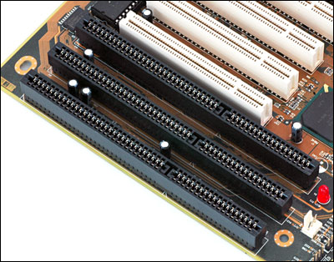
EISA
计算机组成原理 Slide <number>

Slide 47
VESA video electronics standard association
VESA）总线是 1992年由60家附件卡制造商联合推出的一种局部总线，简称为VL(VESA local bus)总线
该总线系统考虑到CPU与主存和Cache的直接相连，通常把这部分总线称为CPU总线或主总线，其他设备通过VL总线与CPU总线相连，所以VL总线被称为局部总线。
数据、地址总线宽度均为32位。寻址空间为4GB。总线最高传输率为132MB/S.
是一种高速、高效的局部总线，可支持386SX、386DX、486SX、486DX及奔腾微处理器。
计算机组成原理 Slide <number>

Slide 48
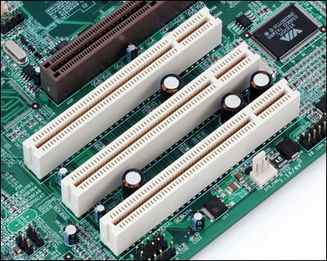
PCI
PCI（Peripheral Component Interconnect即连接外部设备的计算机内部总线 ）是美国SIG （即美国计算机协会专业集团）推出的新一代64位总线。该总线的最高总线频率为33MHz，数据传输率为80Mbyte/s(峰值传输率为132Mbyte/s)。
早期的486系列计算机主板采用ISA总线和EISA总线，而奔腾（Pentium）或586系列计算机主板采用了PCI总线和EISA总线。根据586系列主板的技术标准，主板应该淘汰传统的EISA总线，而使用PCI总线结构，但由于很多用户还在使用ISA总线或EISA总线接口卡，所以大多数586系列主板仍保留了EISA总线。
计算机组成原理 Slide <number>

Slide 49
PCI总线结构
处理器
处理器
主存
控制器
主存
HOST总线
PCI设备
PCI设备
HOST桥
主设备 目标设备
PCI总线
PCI/LAGACY总线桥
PCI/PCI桥
LAGACY总线（遗留）
PCI总线
LAGACY
设备
LAGACY
设备
PCI设备
PCI设备
计算机组成原理 Slide <number>

Slide 50
PCI总线特点
支持总线主控技术，允许智能设备在适当的时候取得总线控制权以加速数据传输和对高度专门化任务的支持。
支持猝发传输模式.PCI能在极短时间内发送大量数据。
不受CPU速度和结构的限制。
与 ISA／EISA／MCA兼容。
预留扩展空间，支持64b数据和地址。
设有特别的缓存，实现外设与CPU隔离，外设或CPU的单独升级都不会带来问题。
数据宽度32b，时钟频率33MHz时，最大数据传输速率为133MB/s。
同步时序、集中式仲裁
计算机组成原理 Slide <number>

Slide 51
PCI总线局限性
多PCI设备共享总线的带宽。
多PCI设备共享一组信号线， 因此受插板插入位置的影响， 会产生微妙的信号畸变。实际上在33MHz的PCI总线情况下，只能用到4个插 槽；在66MHz 下，只能用到2个插 槽。
在PCI 总线中是采用内存映射I/O，这也影响了系统的整体性能。CPU读写动作频率要与PCI总线的动作频率同步，所以就延缓了CPU指令的执行速度。
计算机组成原理 Slide <number>

Slide 52
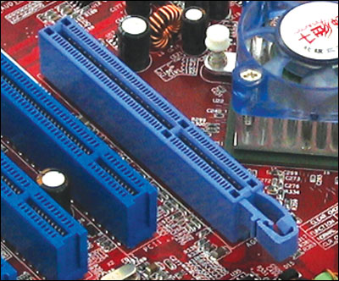
AGP
处理器是发展速度最快的设备，为了消除外围设备的连接瓶颈，需不停的改进总线技术，其中为了适应个别硬件设备对于传输带宽的急剧增长的需求，局部总线的改进更是频繁，
AGP总线就是局部总线的一种。AGP（Accelerated Graphics Port）即高速图形接口。专用于连接主板上的控制芯片和AGP显示适配卡，为提高视频带宽而设计的总线规范，目前大多数主板均有提供。
计算机组成原理 Slide <number>

Slide 53
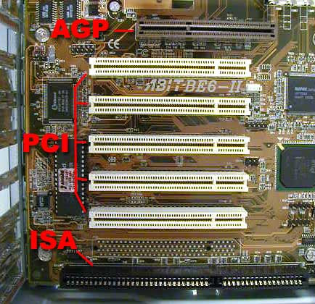
计算机组成原理 Slide <number>

Slide 54
AGP
AGP 1.0规范1.0版由Intel于1996年7月发布，它以66MHz PCI2.1版规范为基础进行了扩充和改进，它的工作频率为66MHz，工作电压为3.3v，分为1x和2x模式，数据传输带宽分别为266MB/s和533MB/s。
1998年5月份，AGP 2.0版规范发布，工作频率依然是66MHz，工作电压降低到了1.5v，并且增加了4x模式，这样它的数据传输带宽达到了1066MB/s.
计算机组成原理 Slide <number>

Slide 55
AGP
由于AGP总线独立于PCI总线，所以在具有AGP总线的系统中，PCI总线可以被用于其它的数据传输，比如IDE/ATA、USB控制器等等的数据传输。
AGP不但可以带来更快的视频性能，而且还允许AGP显卡直接访问系统内存大大缓解了对于显存容量的需要，有效的控制了显卡的制造成本。
计算机组成原理 Slide <number>

Slide 56
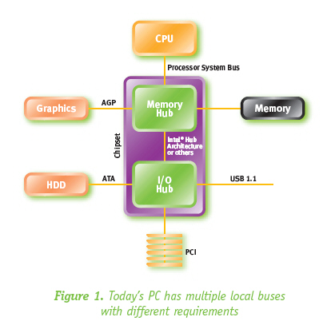
Today’s PC
计算机组成原理 Slide <number>

Slide 57
下一代总线技术
PCI-X(Compaq、IBM、HP)
NGIO (Intel 1998)
Feature IO(Compaq、IBM、HP、Adaptec)
InfiniBand
计算机组成原理 Slide <number>

Slide 58
PCI-X局部总线
为解决Intel架构服务器中PCI总线的瓶颈问题，Compaq、IBM和HP公司决定加快加宽PCI芯片组的时钟速率和数据传输速率，使其分别达到133MHz和1GB/s。
利用对等PCI技术和Intel公司的快速芯片作为智能I/O电路的协处理器来构建系统，这种新的总线称为PCI-X。
PCI-X 技术能通过增加计算机中央处理器与网卡、打印机、硬盘存储器等各种外围设备之间的数据流量来提高服务器的性能。与PCI相比，PCI-X拥有更宽的通道、更优良的通道性能以及更好的安全性能。
计算机组成原理 Slide <number>

Slide 59
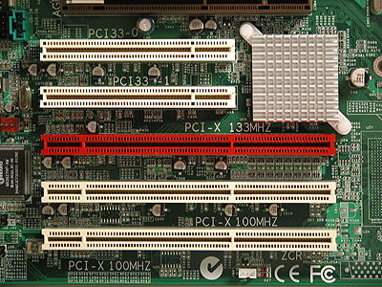
计算机组成原理 Slide <number>

Slide 60
Compact PCI
Compact PCI的意思是“坚实的PCI”，是当今第一个采用无源总线底板结构的PCI系统，是PCI总线的电气和软件标准加欧式卡的工业组装标准，是当今最新的一种工业计算机标准。
Compact PCI是在原来PCI总线基础上改造而来，它利用PCI的优点，提供满足工业环境应用要求的高性能核心系统，同时还考虑充分利用传统的总线产品，如ISA、STD、VME或PC/104来扩充系统的I/O和其他功能。
计算机组成原理 Slide <number>

Slide 61
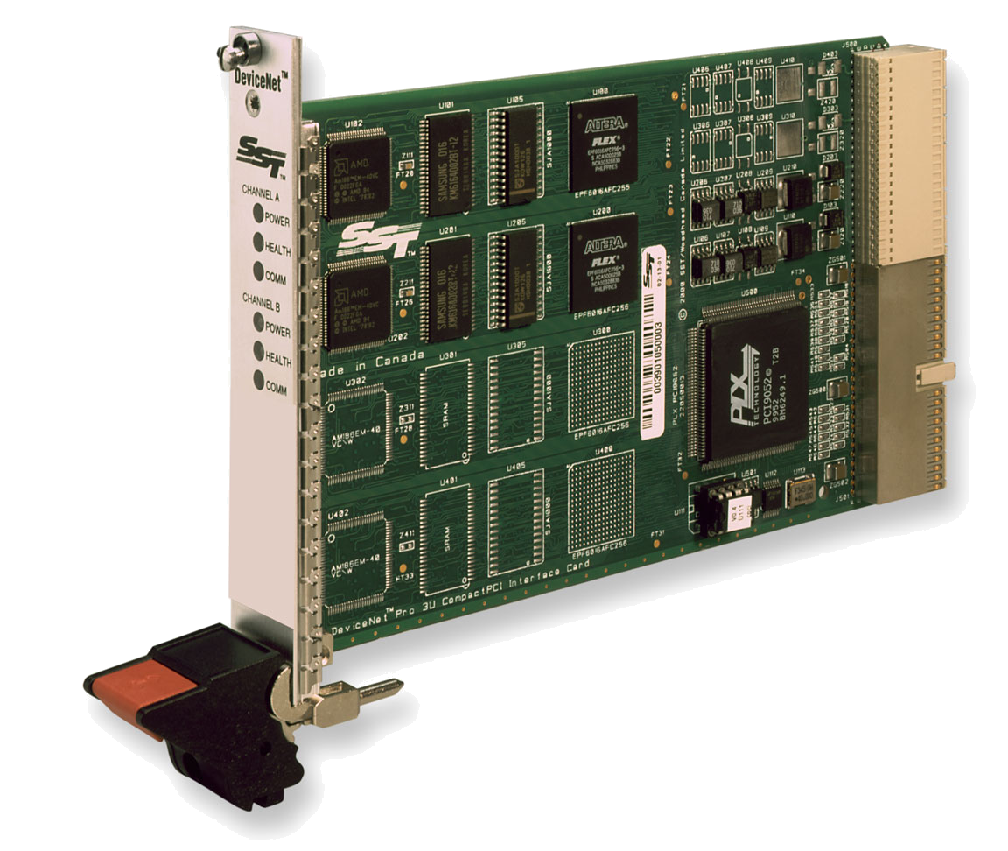
Compact PCI
计算机组成原理 Slide <number>

Slide 62
NGIO （下一代总线）
NGIO（Next Generation Input/Output）总线是Intel公司推出的下一代I/O总线结构。与其它总线结构有所区别，NGIO总线结构采用的是与传统共享总线不同的交换机制。NGIO有4条连线，2条用于输入，2条用于输出，数据传输率为2.5GB/s。
NGIO在工作时，将处理器与I/O分离，这使得处理器在每次出现新的数据处理请求时不必停下来，而由连接到服务器内存上的I/O引擎与外设进行通信。
计算机组成原理 Slide <number>

Slide 63
PCI-EXPRESS 3GIO
PCI Express采用设备间的点对点串行连接。
允许每个设备都有自己的专用连接，是独占的，并不需要向整个总线请求带宽，同时利用串行的连接特点将能轻松将数据传输速度提到一个很高的频率，达到远超出PCI总线传输速率。
串行连接能大大减少电缆间的信号干扰和电磁干扰，由于传输线条数有所减少，更能节省空间和连接更远的距离。
单个基本的PCI Express连接是一种单双单工连接，一个单独的基本的PCI Express串行连接就是两个独立的通过不同的低电压对驱动信号实现的连接，一个接受对和一个发送对（共四组线路）。
计算机组成原理 Slide <number>

Slide 64
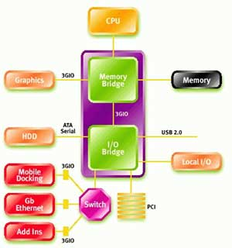
PCI-EXPRESS
计算机组成原理 Slide <number>

Slide 65
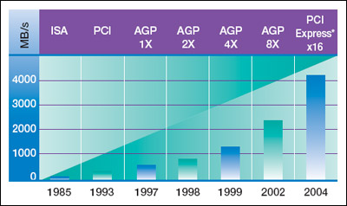
PCI-EXPRESS
计算机组成原理 Slide <number>

Slide 66
Future I/O总线 （未来总线）
Future I/O（将来的输入输出总线）总线结构是与NGIO相竞争的另一种总线，目前仍处在IBM、Compaq、HP等公司的研制开发中，据称其数据传输率可达10GB/s，40多条传输线
计算机组成原理 Slide <number>

Slide 67
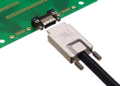
InfiniBand总线
一种统一future i/o和ngio总线的新型总线标准 infiniband贸易协会（infiniband trade association）
与前两个集团显著不同的是，ibta协会有着202个成员，几乎包括了工业界所有主要的系统、半导体和外围设备制造商，而且它的成员数目还在增加
2000年10月份，这个组织发布了它的infiniband i/o规范的1.0版本。由于已经有了规范，ibta的成员们将很快开始设计和研制带有inibandd的产品。
计算机组成原理 Slide <number>

Slide 68
USB
USB（Universal Serial Bus即通用串行总线）
由Intel公司提出，带宽为12Mbps，
可接入多达127个设备，目前计算机外设越来越多，PC机内有限的插槽和接口已经不能满足要求，USB缓解了这一矛盾。
可以热插拔，在电脑通电的情况下可以随时热插拔所连接的设备。
即插即用。
计算机组成原理 Slide <number>

Slide 69
硬件结构
USB采用四线电缆，其中两根是用来传送数据的串行通道，另两根为下游（Downstream)设备提供电源
全速12Mbps的传输数据；对于低速外设则以1.5Mbps的传输速率来传输数据。USB总线会根据外设情况在两种传输模式中自动地动态转换。
USB系统采用级联星型拓扑，该拓扑由三个基本部分组成：主机（Host)，集线器（Hub)和功能设备。
计算机组成原理 Slide <number>

Slide 70
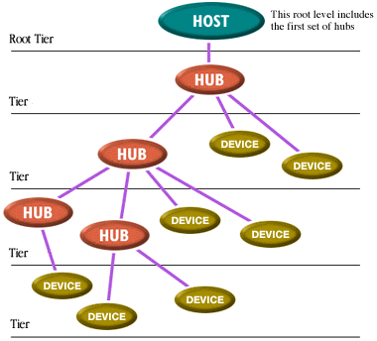
总线结构拓补
计算机组成原理 Slide <number>

Slide 71
数据传输方式
控制传输类型
  支持外设与主机之间的控制，状态，配置等信息的传输，为外设与主机之间提供一个控制通道。每种外设都支持控制传输类型，这样主机与外设之间就可以传送配置和命令/状态信息。
等时传输类型
  支持有周期性，有限的时延和带宽且数据传输速率不变的外设与主机间的数据传输。该类型无差错校验，故不能保证正确的数据传输，支持像计算机－电话集成系统（CTI）和音频系统与主机的数据传输。
计算机组成原理 Slide <number>

Slide 72
数据传输方式
中断传输类型
  支持像游戏手柄，鼠标和键盘等输入设备，这些设备与主机间数据传输量小，无周期性，但对响应时间敏感，要求马上响应。
数据块（Bulk)传输类型
  支持打印机，扫描仪，数码相机等外设，这些外设与主机间传输的数据量大，USB在满足带宽的情况下才进行该类型的数据传输。
计算机组成原理 Slide <number>

Slide 73
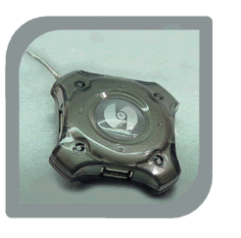
应用
由于其连接的方便性，得到了广泛的应用
1.USB存储设备（U盘，移动硬盘，移动刻录机）
2.调制解调器
3.USB摄像头
4.USB键盘、鼠标、打印机，游戏手柄、扫描仪
5.USB HUB
计算机组成原理 Slide <number>

Slide 74
本章重点内容
总线基本概念
总线的仲裁
影响总线性能的基本因素
计算机组成原理 Slide <number>

